Slide 1



多核CPU
进程调度
20051532 张义
20041328 严璐恒
20051533 郑广豪
19052102 蒋潇逸

Slide 2

Q::;:::1：多核CPU环境下的进程调度算法有哪些？
Q2：与单核CPU环境下的进程调度有何不同？
LEARN MORE

Slide 3
MENU
从单核CPU
调度算法说起
设计多核CPU调度需解决的问题
多核CPU下的
调度算法
Linux社区采用的三种多核调度程序
总结
先来先服务调度算法FCFS、短作业优先调度算法SJF、高响应比优先调度算法HRRF、时间片轮转调度算法RR、优先级调度算法、多级队列调度算法、多级反馈队列调度算法
多处理器架构下缓存一致性
如何实现进程互斥与同步
缓存亲和度问题
cache affinity
处理器的负载均衡
单队列调度算法
多队列调度算法
O(1)调度程序、完全公平调度程序（CFS）以及BF调度程序（BFS）
多核CPU环境下的进程调度算法有哪些？
与单核CPU环境下的进程调度有何不同？

Slide 4
单核CPU环境下的调度算法
先来先服务调度算法
(((FCFS
短作业优先调度算法
SJF
高响应比优先调度算法
HRRF
先来的任务先被执行
护航效果convoy effect::::::::::：其余进程在等待一个大进程释放CPU，可能导致CPU和设备的使用率变低
选取CPU区间最短的任务执行
SJF算法常用于长期调度，控制多道程序设计的程度，平衡IO和CPU的组合进程，但是不公平也没考虑任务紧迫程度。
抢占式：如果有新到的进程的CPU时间比正在执行的进程的剩余时间短，则发生抢占
每次都从后备队列中选择响应比最高的作业调入内存，
但每次调用都要计算响应比，增加开销，也没有考虑任务紧迫程度。
优先级调度算法
时间片轮转调度算法
RR
多级队列、多级反馈队列
CPU调度程序根据任务的优先级来选择谁先被分配到资源
inddefinite blocking/starvation(：某个低优先级进程会被 无穷等待
”老化” 技术： 随着进程等待时间的增加， 优先级随之增加
专门为分时系统设计的时间片技术
定义一个较小的时间单元
为每个进程分配不超过一个时间片的CPU，若进程在一个时间片里结束，则释放CPU；若进程不能在一个时间片里结束，还是要释放CPU，并进行上下文切换，将进程加入到就绪队列的尾部。
多级队列调度：队列分成多个独立的队列，每个队列都有自己的独立调度算法，各队列间优先级也不同。
多级反馈队列调度::：设置多个就绪队列，各队列内部按时间片轮转算法调度，各队列之间采用抢占式优先级算法调度。

Slide 5
对称多处理sysmmetric multiprocessing, SMP
设计多核CPU调度需解决的问题
缓存一致性
进程同步
处理器亲和度
系统负载均衡

Slide 6

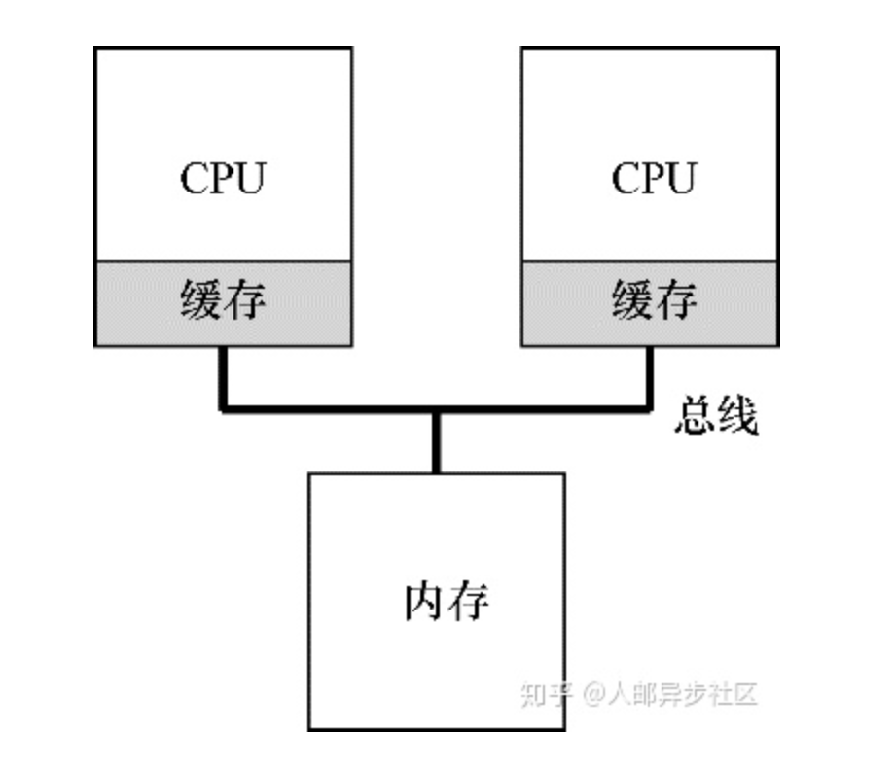
Background：CPU architecture
多核情景下CPU如何实现
内存共享(
为了理解多处理器调度带来的新问题，必须先知道它与单CPU之间的基本区别。区别的核心在于对硬件缓存（cache）的使用，以及多处理器之间共享数据的方式。
在单CPU系统中，存在多级的硬件缓存，一般来说会让处理器更快地执行程序。缓存是很小但很快的存储设备，通常拥有内存中最热的数据的备份。相比之下，内存很大且拥有所有的数据，但访问速度较慢。

Slide 7
缓存一致性问题
cache coherence
什么是缓存一致性问题？
事实证明，多CPU的情况下缓存要复杂得多。
当程序在运行过程中，会将运算需要的数据从主存复制一份到CPU高速缓存中，那么CPU进行计算时就可以从它的高速缓存读取数据和向其中写入数据，当运算结束后，再将高速缓存中的数据刷新到主存当中。
假设一个运行在CPU 1上的程序从内存地址A读取数据。由于不在CPU 1的缓存中，所以系统直接访问内存，得到值D，程序然后修改了地址A处的值，只是将它的缓存更新为新值D'。将数据写回内存比较慢，因此系统（通常）会稍后再做。假设这时操作系统中断了该程序的运行，并将其交给CPU 2，重新读取地址A的数据，由于CPU 2的缓存中并没有该数据，所以会直接从内存中读取，得到了旧值D，而不是正确的值D'。
比如，i = i+1;比如同时有两个线程执行这段代码，假如初始时i的值为0，那么我们希望两个线程执行完之后i的值变为2。但事实会是这样吗？可能存在下面一种情况：初始时，两个线程分别读取i的值存入各自所在的CPU的高速缓存当中，然后线程1进行加1操作，然后把i的最新值1写入到内存。此时线程2的高速缓存当中i的值还是0，进行加1操作后，i的值为1，然后线程2把i的值写入内存。
最终结果i的值是1，而不是2。这就是著名的缓存一致性问题。通常称这种被多个线程访问的变量为共享变量。
举个例子

Slide 8
如何解决缓存一致性
cache coherence
总线加LOCK锁的方式（效率较低）
因为CPU和其他部件进行通信都是通过总线来进行的，如果对总线加LOCK锁的话，也就是说阻塞了其他CPU对其它部件访问（如内存），从而使得只能有一个CPU能使用这个变量的内存。比如上面例子中，如果一个线程在执行i = i +1，如果在执行这段代码的过程中，在总线上发出了LOCK锁的信号，那么只有等待这段代码完全执行完毕之后，其他CPU才能从变量i所在的内存读取变量，然后进行相应的操作。这样就解决了缓存不一致的问题。在锁住总线期间，其他CPU无法访问内存，导致效率低下。
缓存一致性协议
该协议保证了每个缓存中使用的共享变量的副本是一致的。它的核心思想是：当CPU向内存写入数据时，如果发现操作的变量时共享变量，即在其他CPU中也存在该变量的副本，会发出信号通知其他CPU将该变量的缓存行置为无效状态，因此当其他CPU需要读取这个变量时，发现自己缓存中缓存该变量的缓存是无效的，那么它就会从内存重新读取。

Slide 9
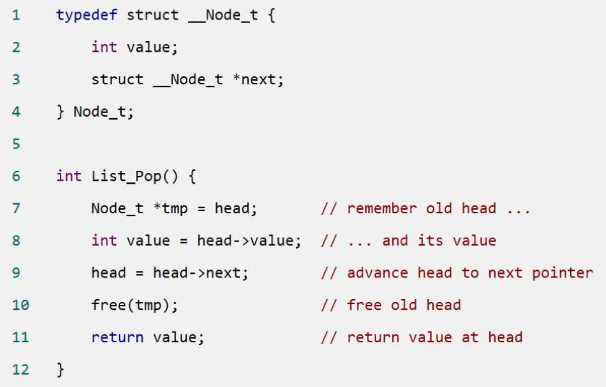
多CPU环境下进程的同步
跨CPU访问（尤其是写入）共享数据或数据结构时，需要使用互斥原语（比如锁），才能保证正确性。例如，假设多CPU并发访问一个共享队列。如果没有锁，即使有底层一致性协议，并发地从队列增加或删除元素，依然不会得到预期结果。需要用锁来保证数据结构状态更新的原子性。
为了更具体，我们设想这样的代码序列，用于删除共享链表的一个元素，如图所示。假设两个CPU上的不同线程同时进入这个函数。如果线程1执行第一行，会将head的当前值存入它的tmp变量。如果线程2接着也执行第一行，它也会将同样的head值存入它自己的私有tmp变量（tmp在栈上分配，因此每个线程都有自己的私有存储）。因此，两个线程会尝试删除同一个链表头，而不是每个线程移除一个元素，这导致了各种问题（比如在第4行重复释放头元素，以及可能两次返回同一个数据）

Slide 10
多CPU环境下进程的同步
让这类函数正确工作的方法是加锁（locking）。这里只需要一个互斥锁（即pthread_mutex_t m;），然后在函数开始时调用lock(&m)，在结束时调用unlock(&m)，确保代码的执行如预期。我们会看到，这里依然有问题，尤其是性能方面。具体来说，随着CPU数量的增加，访问同步共享的数据结构会变得很慢。
为了更具体，我们设想这样的代码序列，用于删除共享链表的一个元素，如图所示。假设两个CPU上的不同线程同时进入这个函数。如果线程1执行第一行，会将head的当前值存入它的tmp变量。如果线程2接着也执行第一行，它也会将同样的head值存入它自己的私有tmp变量（tmp在栈上分配，因此每个线程都有自己的私有存储）。因此，两个线程会尝试删除同一个链表头，而不是每个线程移除一个元素，这导致了各种问题（比如在第4行重复释放头元素，以及可能两次返回同一个数据）

Slide 11
处理器亲和度
cpu_affinity
什么是处理器亲和度
一个进程在某个CPU上运行时，会在该CPU的缓存中维护许多状态。下次该进程在相同CPU上运行时，由于缓存中的数据而执行得更快，CPU cache命中率就高了。相反，在不同的CPU上执行，会由于需要重新加载数据而很慢（好在硬件保证的缓存一致性可以保证正确执行）。因此多处理器调度应该考虑到这种缓存亲和性，并尽可能将进程保持在同一个CPU上。
Linux中亲和度的使用-缺省状态
软亲和性 ：进程要在指定的 CPU 上尽量长时间地运行而不被迁移到其他处理器，Linux 内核进程调度器天生就具有被称为 软 CPU 亲和性 的特性，这意味着进程通常不会在处理器之间频繁迁移。这种状态正是我们希望的，因为进程迁移的频率小就意味着产生的负载小。
硬亲和性：简单来说就是利用linux内核提供给用户的API，强行将进程或者线程绑定到某一个指定的cpu核运行。
在linux内核中，所有的进程都有一个相关的数据结构，称为 task_struct。这个结构非常重要，原因有很多；其中与亲和性相关度最高的是 cpus_allowed 位掩码。这个位掩码由 n 位组成，与系统中的 n 个逻辑处理器一一对应。 具有 4 个物理 CPU 的系统可以有 4 位。如果这些 CPU 都启用了超线程，那么这个系统就有一个 8 位的位掩码。 如果为给定的进程设置了给定的位，那么这个进程就可以在相关的 CPU 上运行。因此，如果一个进程可以在任何 CPU 上运行，并且能够根据需要在处理器之间进行迁移，那么位掩码就全是 1。实际上，这就是 Linux 中进程的缺省状态。

Slide 12
系统负载均衡
cpu_affinity
什么是系统负载均衡
负载平衡设法将负载平均分配到SMP系统的所有处理器，这个概念很好理解。需要注意的是，对于有些系统他们的处理器具有私有的可执行进程的队列，负载平衡是必须的，如何将一个进程分配到哪一个处理器的私有队列。对于另外一些系统具有公共队列，那么负载平衡就没有必要了，因为处理器一旦空闲，就会从公共就绪队列中取走一个就绪进程。
如何判断CPU是否忙或者闲
PELT：
1.PELT 即 per-entrity load tracing，用来统计各个TASK 实体的负载情况；
2.负载：负载是一个瞬时量，即表示在某一个时间点，runnable状态的task对CPU造成的压力；
3.CPU使用率：是一个累积量，表示一段时间内某个task占用总时间片的比例；
4.公式：L = L0 + L1*y + L2 * y2 + L3*y3 + … + L32*y32 + … Ln = Ln-1 * y + L0
5.算法思想：计算当前周期内的CPU使用率作为负载；添加衰减因子，即某周期的负载值对CPU的影响随周期进行逐步减小；task 实体对于CPU的影响为，每个周期负载影响值的累加

Slide 13
单队列多处理器调度
（Single Queue Multiprocessor Scheduling，SQMS）
简单地复用单处理器调度的基本架构，将所有需要调度的工作放入一个单独的队列中，这个方法最大的优点是简单。它不需要太多修改，就可以将原有的策略用于多个CPU，选择最适合的工作来运行（例如，如果有两个CPU，它可能选择两个最合适的工作）。
多核CPU
进程调度算法
多队列多处理器调度
（Multi-Queue Multiprocessor Scheduling，MQMS）
在MQMS中，基本调度框架包含多个调度队列，每个队列可以使用不同的调度规则，比如轮转或其他任何可能的算法。当一个工作进入系统后，系统会依照一些启发性规则（如随机或选择较空的队列）将其放入某个调度队列。这样一来，每个CPU调度之间相互独立，就避免了单队列的方式中由于数据共享及同步带来的问题。

Slide 14
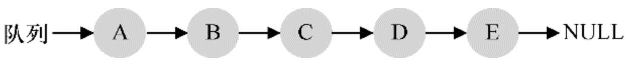
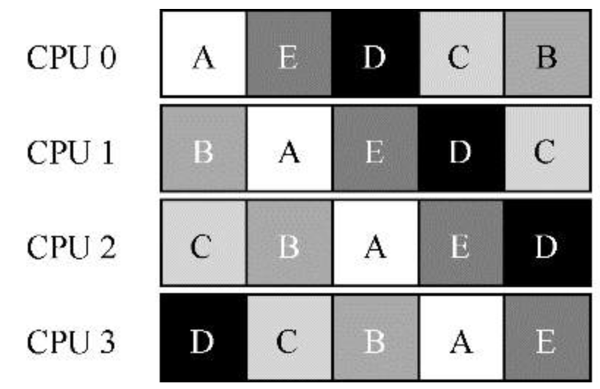
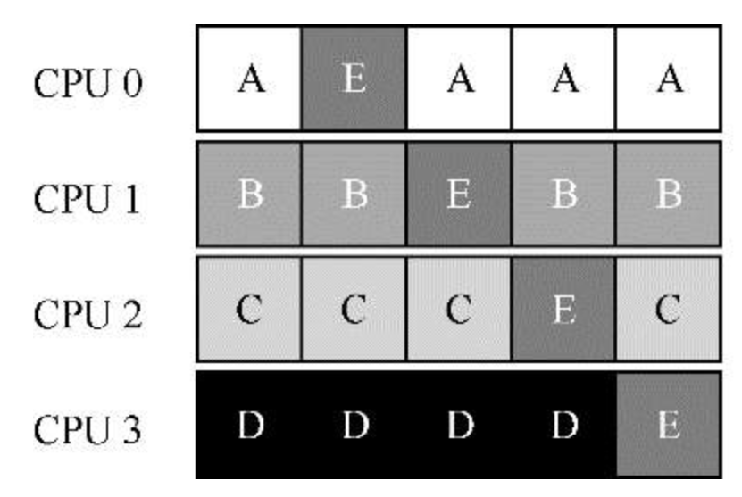
单队列多处理器调度
（SQMS）
简单地复用单处理器调度的基本架构，将所有需要调度的工作放入一个单独的队列中，这个方法最大的优点是简单。它不需要太多修改，就可以将原有的策略用于多个CPU，选择最适合的工作来运行（例如，如果有两个CPU，它可能选择两个最合适的工作）。
缺乏可扩展性
处理器亲和性（引入亲和度机制解决）
简单且负载均衡
为了保证在多CPU上正常运行，调度程序的开发者需要在代码中通过加锁（locking）来保证原子性，如上所述。在SQMS访问单个队列时（如寻找下一个运行的工作），锁确保得到正确的结果。
锁会带来一定的性能损失，尤其是随着系统中的CPU数增加时。
优势是能够从单CPU调度程序很简单地发展而来且负载均衡较好。
根据定义，它只有一个队列。然而，它的扩展性不好（由于同步开销有限），并且不能很好地保证缓存亲和度。

Slide 15
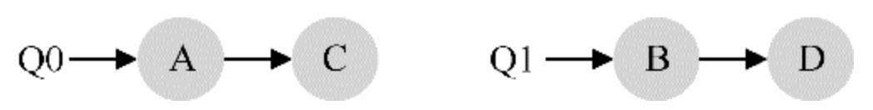
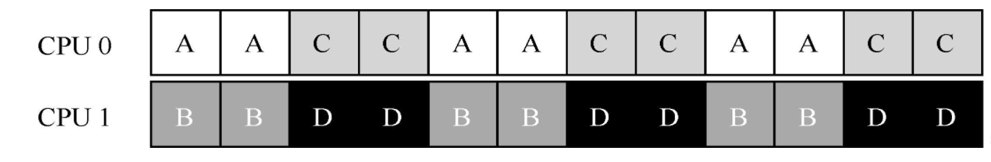
多队列多处理器调度（MQMS）
正是由于单队列调度程序的这些问题，有些系统使用了多队列的方案，比如每个CPU一个队列。我们称之为多队列多处理器调度。
在MQMS中，基本调度框架包含多个调度队列，每个队列可以使用不同的调度规则，比如轮转或其他任何可能的算法。当一个工作进入系统后，系统会依照一些启发性规则（如随机或选择较空的队列）将其放入某个调度队列。这样一来，每个CPU调度之间相互独立，就避免了单队列的方式中由于数据共享及同步带来的问题。
例如，假设系统中有两个CPU（CPU 0和CPU 1）。这时一些工作进入系统：A、B、C和D。由于每个CPU都有自己的调度队列，操作系统需要决定每个工作放入哪个队列。可能像这样做：
根据不同队列的调度策略，每个CPU从两个工作中选择，决定谁将运行。例如，利用轮转，调度结果可能如图所示：

Slide 16
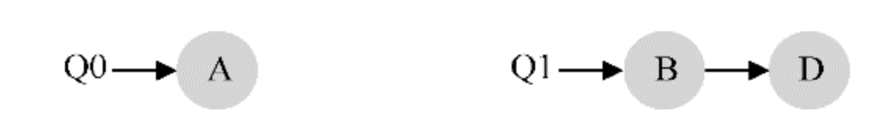
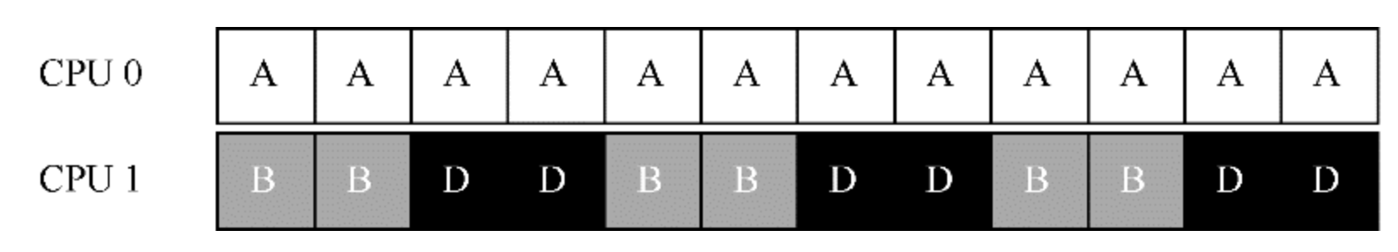
多队列多处理器调度（MQMS）
正是由于单队列调度程序的这些问题，有些系统使用了多队列的方案，比如每个CPU一个队列。我们称之为多队列多处理器调度。
MQMS比SQMS有明显的优势，它天生更具有可扩展性。队列的数量会随着CPU的增加而增加，因此锁和缓存争用的开销不是大问题。此外，MQMS天生具有良好的缓存亲和度。所有工作都保持在固定的CPU上，因而可以很好地利用缓存数据。
但是，如果稍加注意，你可能会发现有一个新问题（这在多队列的方法中是根本的），即负载不均（load imbalance）。假定和上面设定一样（4个工作，2个CPU），但假设一个工作（如C）这时执行完毕。现在调度队列如下：
如果对系统中每个队列都执行轮转调度策略，会获得如下调度结果：

Slide 17
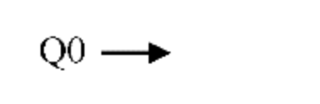
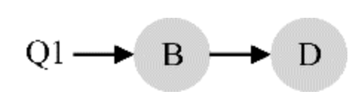
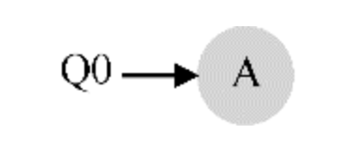
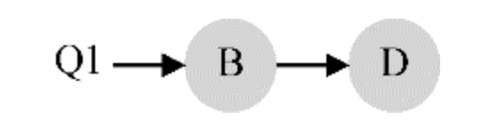
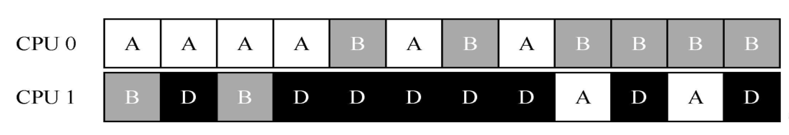
MQMS使用迁移实现负载均衡
让工作移动，这种技术我们称为迁移（migration）。通过工作的跨CPU迁移，可以真正实现负载均衡。
在此前情况下，期望的迁移很容易理解：操作系统应该将B或D迁移到CPU0。这次工作迁移导致负载均衡，皆大欢喜。
若A独自留在CPU 0上，B和D在CPU 1上交替运行。在这种情况下，单次迁移并不能解决问题。答案是不断地迁移一个或多个工作。一种可能的解决方案是不断切换工作，如下面的时间线所示。可以看到，开始的时候A独享CPU 0，B和D在CPU 1。一些时间片后，B迁移到CPU 0与A竞争，D则独享CPU 1一段时间。这样就实现了负载均衡。

Slide 18
系统如何决定发起这样的迁移？
j基本方法：工作窃取（work stealing）
通过这种方法，工作量较少的（源）队列不定期地“偷看”其他（目标）队列是不是比自己的工作多。如果目标队列比源队列（显著地）更满，就从目标队列“窃取”一个或多个工作，实现负载均衡。
工作窃取的缺陷
果太频繁地检查其他队列，就会带来较高的开销，可扩展性不好，而这是多队列调度最初的全部目标！相反，如果检查间隔太长，又可能会带来严重的负载不均。找到合适的阈值仍然是黑魔法，这在系统策略设计中很常见。

Slide 19
Linux社区目前采用的
三种多处理器调度程序
O(（1）)调度程序
O(1)调度程序是基于优先级的（类似于之前介绍的多反馈队列调度算法MLFQ），随时间推移改变进程的优先级，然后调度最高优先级进程，来实现各种调度目标。交互性得到了特别关注。
完全公平调度程序（CFS）
CFS是确定的比例调度方法（类似之前介绍的步长调度）
BF调度程序（BFS）
BFS作为三个算法中唯一采用单队列的算法，也基于比例调度，但采用了更复杂的方案，称为最早最合适虚拟截止时间优先算法（EEVEF）

Slide 20
演讲结束 谢谢观看
多核CPU
进程调度
20051532 张义
20041328 严璐恒
20051533 郑广豪
19052102 蒋潇逸

